Slide 1
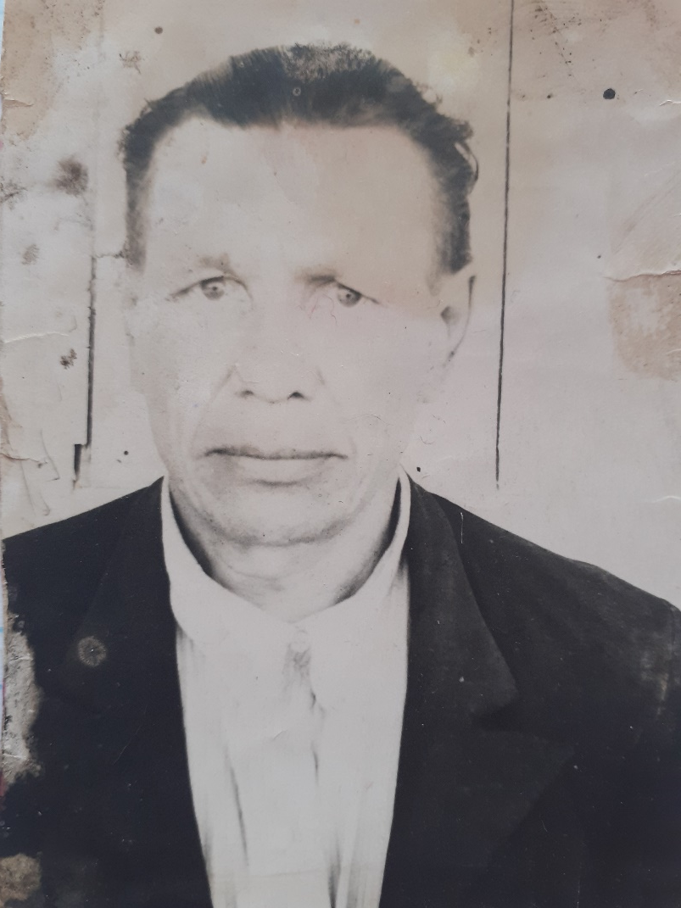
Мой прадед - герой
Минин Фокей Никонович (1907-1977)
ушел на фронт 22.08 1941 года, прошел всю войну, был ранен в 1943 году, попадал в плен к немцам, вернулся домой в 1945

Slide 2
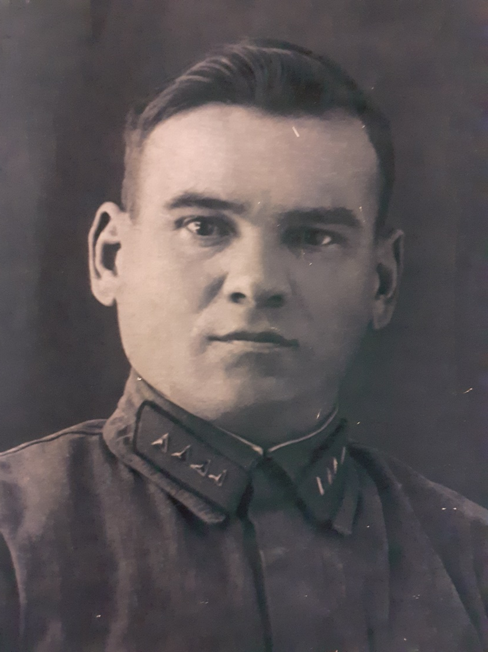
Мой прадед - герой
Рогожников Аркадий Петрович (1906-1943)
ушел на фронт в 1941 году, погиб в 1943

Slide 3
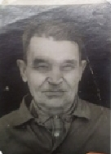
Мой прадед - герой
Верхоланцев Семен Андреевич(1908-1991)
прошел всю войну

